Slide 1
Trên đường đi học về, Hiền hỏi Huy
Kiểm tra vừa rồi bạn được mấy điểm?
Mình được 9 điểm.
- Ôi, điểm cao thế!
- Điểm của bạn cũng cao mà…
? Dựa vào kiến thức đã được học về kiểu câu chia theo mục đích nói, em hãy xác định kiểu câu của 4 câu hội thoại trên? Dựa vào đâu để em xác định câu trên?
-> câu nghi vấn
-> Câu cảm thán

Slide 2

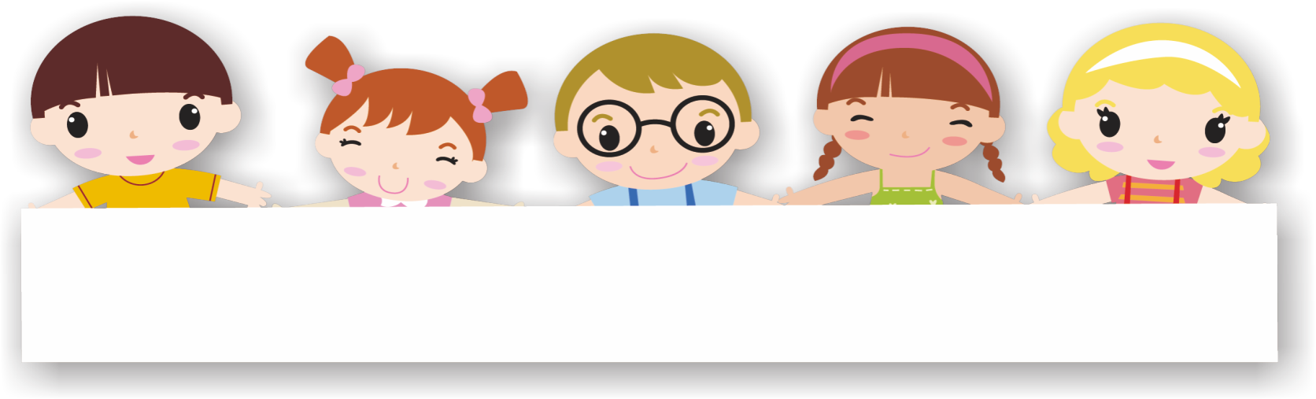
Câu trần thuật

Slide 3
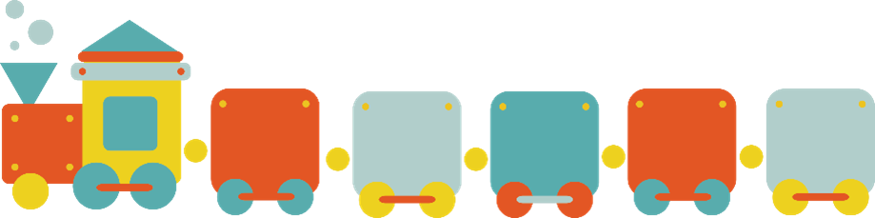
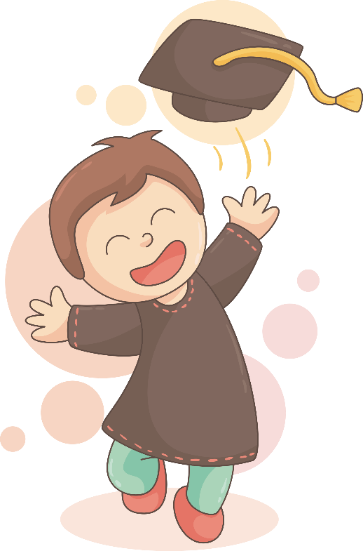
I. Đặc điểm hình thức và chức năng

Slide 4

? Những câu nào trong các đoạn trích trên không có đặc điểm hình
thức của câu nghi vấn, câu cầu khiến hoặc câu cảm thán ?
a/ Lịch sử ta có nhiều cuộc kháng chiến vĩ đại chứng tỏ tinh thần yêu nước của dân ta. Chúng ta có quyền tự hào vì những trang lịch sử vẻ vang thời đại Bà Trưng, Bà Triệu, Trần Hưng Đạo, Lê Lợi, Quang Trung,… Chúng ta phải ghi nhớ công lao của các vị anh hùng dân tộc, vì các dân tộc ấy là tiêu biểu cho một dân tộc anh hùng.
(Hồ Chí Minh)
b/ Thốt nhiên một người nhà quê, mình mẩy lấm láp, quần áo ướt đầm, tất tả chạy xông vào, thở không ra lời:
- Bẩm…quan lớn…đê vỡ mất rồi!
( Phạm Duy Tốn)

Slide 5
c/ Cai Tứ là một người đàn ông thấp và gầy, tuổi độ bốn lăm, năm mươi. Mặt lão vuông nhưng hai má hóp lại.
( Lan Khai)
d/ Ôi Tào Khê! Nước Tào Khê làm đá mòn đấy! Nhưng dòng nước Tào Khê không bao giờ cạn chính là lòng chung thủy của ta!
(Nguyên Hồng)
-> Các câu trong đoạn (a),(b) và (c) đều không có đặc điểm hình thức của câu nghi vấn, câu cầu khiến và câu cảm thán.

Slide 6
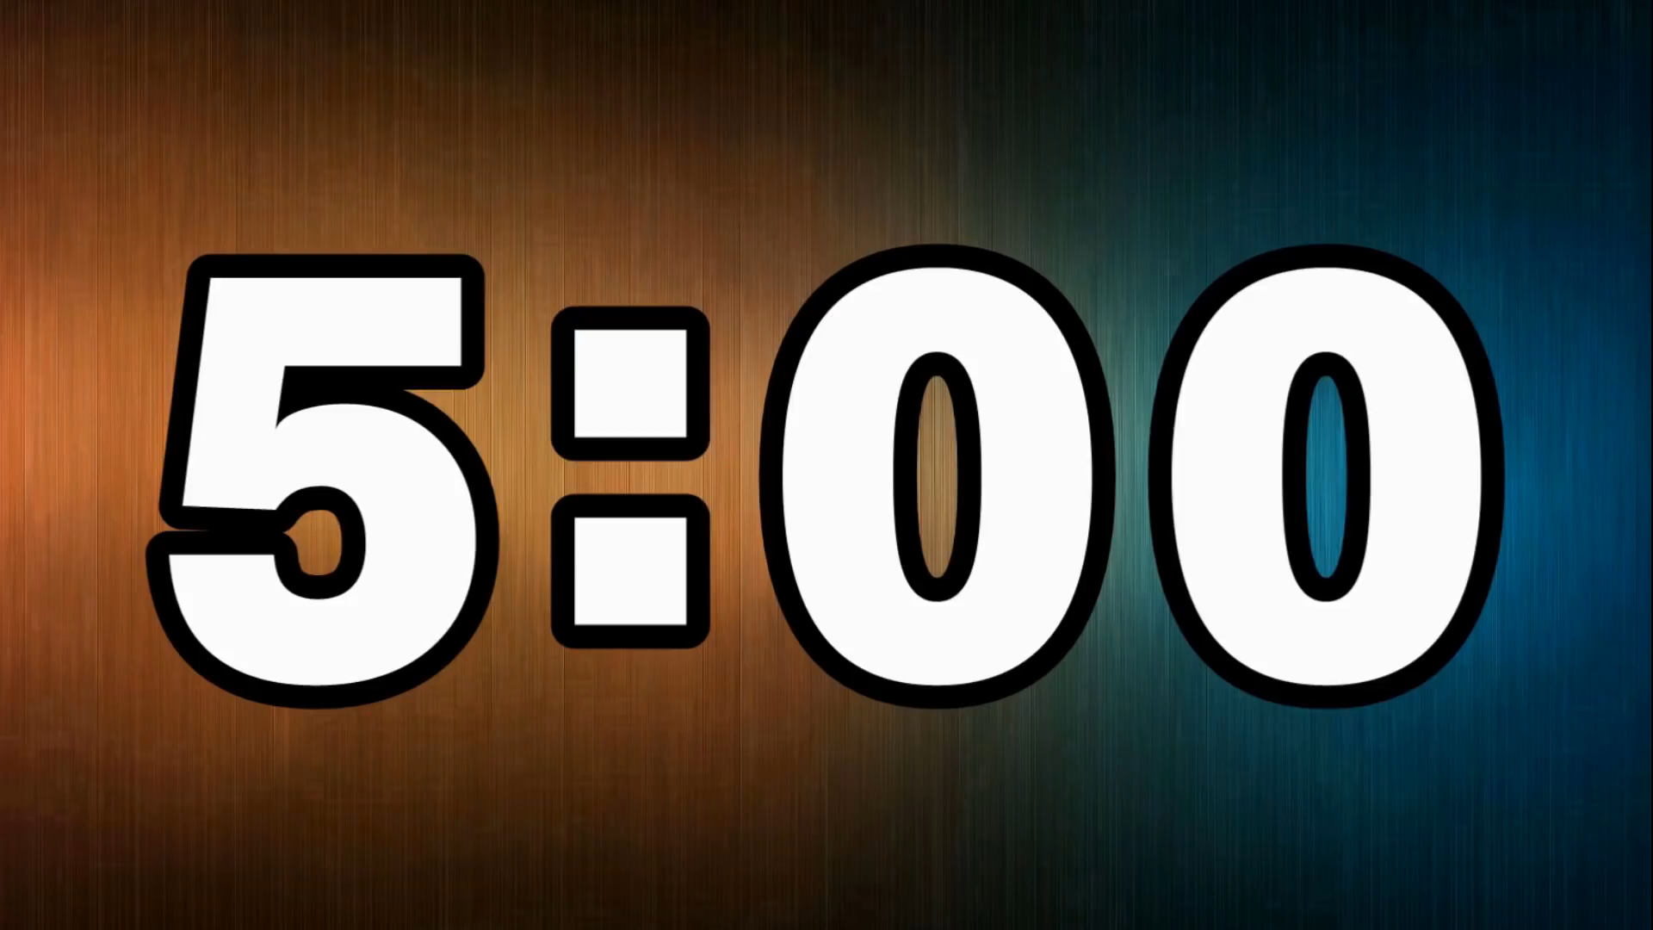
Câu | Kiểu câu | Tác dụng
1. Lịch sử đã có … của nhân dân ta.
2. Chúng ta có quyền … Quang Trung
3. Chúng ta phải ... dân tộc anh hùng
4. Thốt nhiên … thở không ra lời
5. Bẩm … quan lớn ... Đê vỡ mất rồi!
6. Cai Tứ là một người … năm mươi.
7. Mặt lão vuông … hóp lại.
8. Ôi Tào Khê!
9. Nước Tào Khê làm đá mòn đấy!
10. Nhưng dòng nước … của ta!

Slide 7
Câu | Kiểu câu | Tác dụng
a.) 1. Lịch sử đã có … của nhân dân ta.
2. Chúng ta có quyền … Quang Trung
3. Chúng ta phải ... dân tộc anh hùng
b) 4. Thốt nhiên … thở không ra lời
5. Bẩm … quan lớn ... Đê vỡ mất rồi!
c)6. Cai Tứ là một người … năm mươi.
7. Mặt lão vuông … hóp lại.
d). 8. Ôi Tào Khê!
9. Nước Tào Khê làm đá mòn đấy!
10. Nhưng dòng nước … của ta!
Nhận định
Kể
Câu trần thuật
Yêu cầu
Kể, tả
Thông báo
Miêu tả
Miêu tả
Câu cảm thán
Bộc lộ cảm xúc
Câu trần thuật
Nhận định
Bộc lộ cảm xúc

Slide 8


Thảo luận nhóm cặp đôi ( 2 phút)
- Quan sát các ví dụ em thấy câu trần thuật thường kết thúc bằng dấu gì?
- Trong các kiểu câu nghi vấn, cầu khiến, cảm thán và trần thuật, kiểu câu nào được dung nhiều nhất, vì sao?

Slide 9

Trong các kiểu câu, câu trần thuật được sử dụng nhiều nhất. Vì trong cuộc sống, nhu cầu trao đổi thông tin, trao đổi tư tưởng, tình cảm giữa người với người rất lớn, mà chỉ có câu trần thuật mới đáp ứng được, nó bao hàm nhiều chức năng như thông báo, trình bày, miêu tả, nhận định, yêu cầu, bộc lộ tình cảm, cảm xúc.

Slide 10

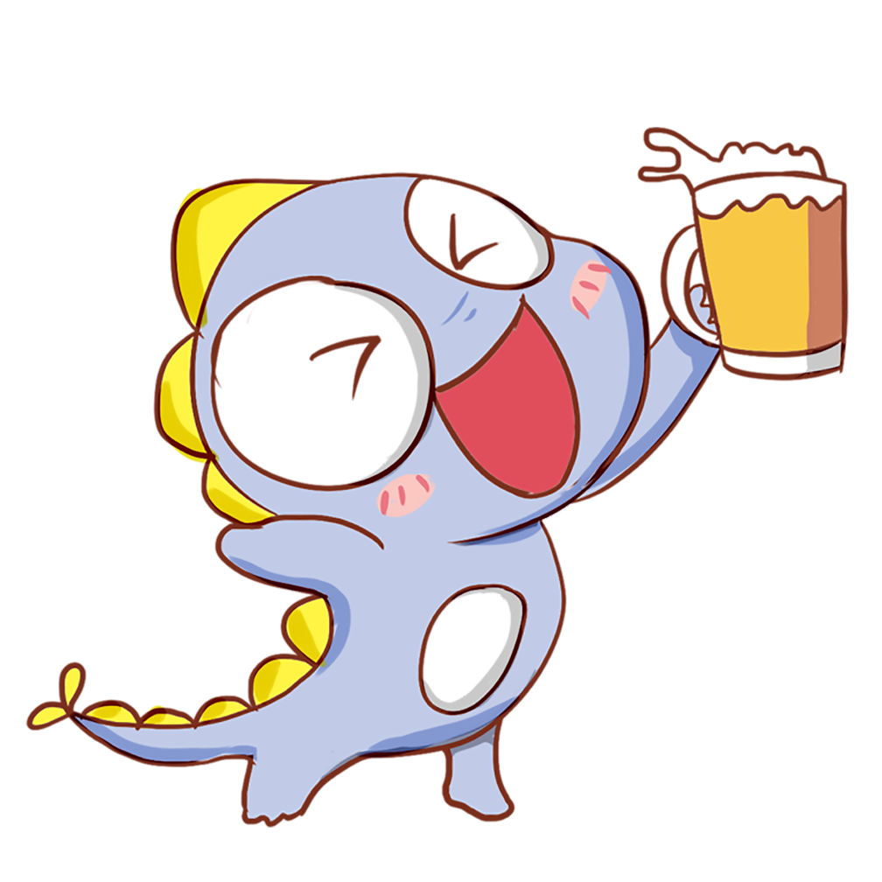
Đặt câu trần thuật dùng để:
Đặt câu
không khó!
Hứa hẹn
Xin lỗi
Cảm ơn
Chúc mừng
Cam đoan

Slide 11
GHI NHỚ
Câu trần thuật không có đặc điểm hình thức của câu nghi vấn, cầu khiến, cảm thán.
Đặc điểm hình thức
Thường dùng để kể, thông báo, nhận định, miêu tả… Ngoài ra còn dùng để yêu cầu, đề nghị, bộc lộ tình cảm, cảm xúc…
Thường kết thúc bằng dấu chấm, đôi khi là dấu chấm than hoặc dấu chấm lửng.
Chức năng
Dấu hiệu nhận biết
Khả năng sử dụng
Là kiểu câu được dùng phổ biến trong giao tiếp.

Slide 12
II. Luyện tập

Slide 13
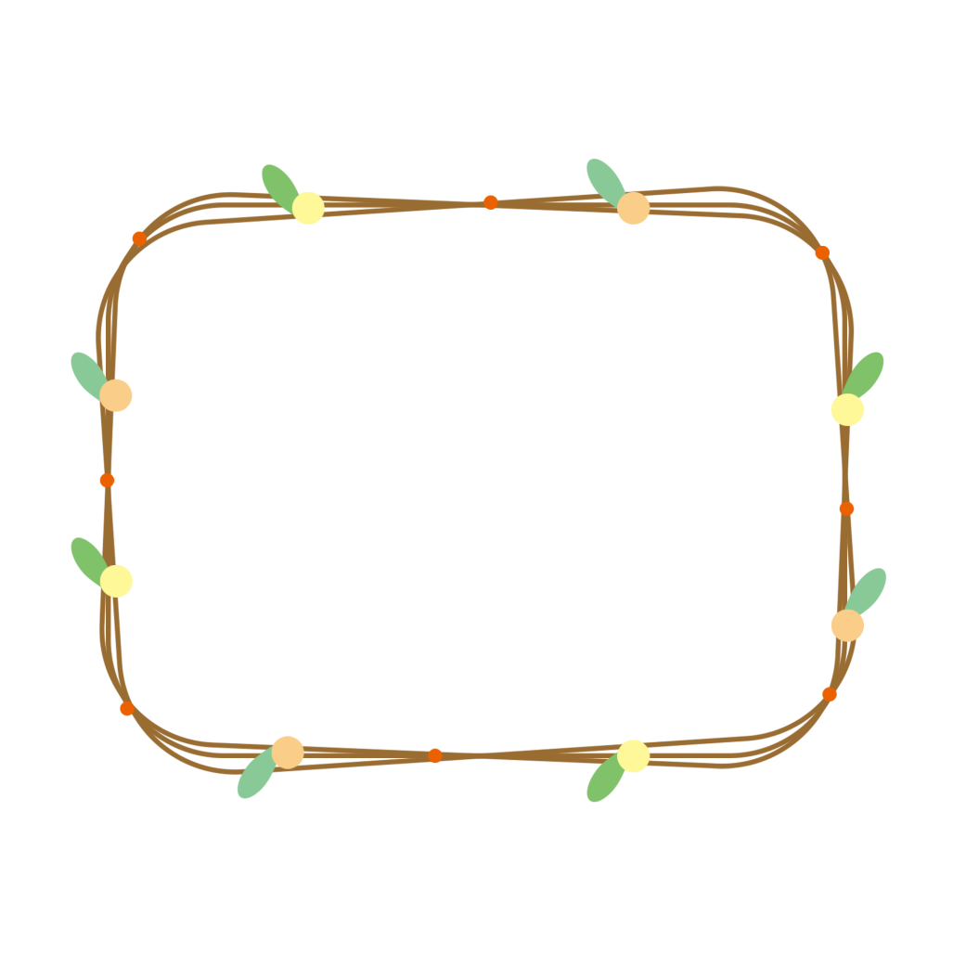
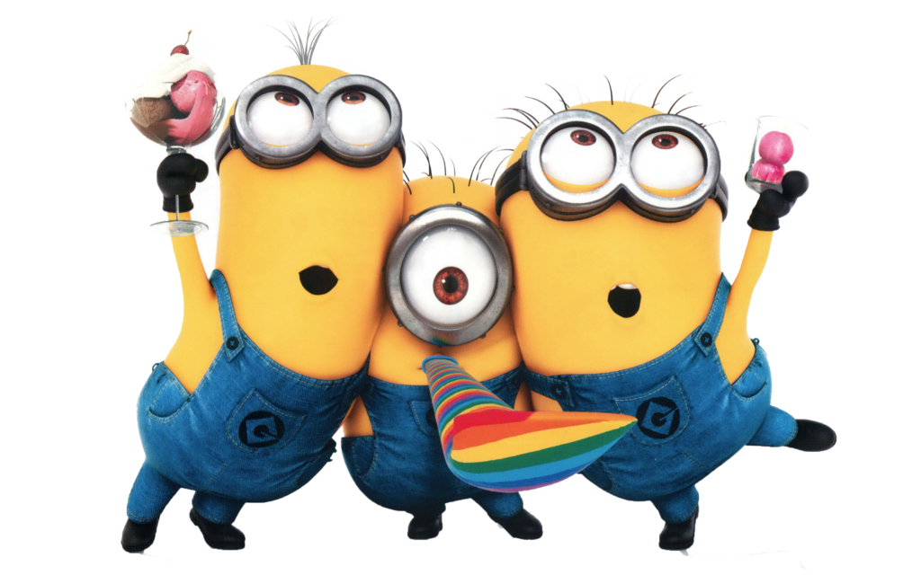
Xác định kiểu câu và chức năng của những câu sau đây:
Bài tập 1
Thế rồi Dế Choắt tắt thở. Tôi thương lắm. Vừa thương vừa ăn năn tội mình.
b) Mã Lương nhìn cây bút bằng vàng sáng lấp lánh, em sung sướng reo lên:
Cây bút đẹp quá! Cháu cảm ơn ông! Cảm ơn ông!

Slide 14

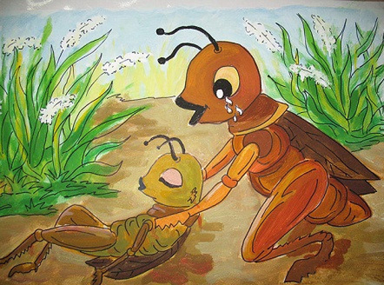
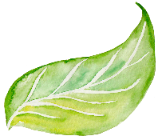
Thế rồi Dế Choắt tắt thở.
➔ Câu trần thuật dùng để kể
Tôi thương lắm.
➔ Câu trần thuật dùng để biểu lộ cảm xúc
Vừa thương vừa ăn năn tội mình.
➔ Câu trần thuật dùng để biểu lộ cảm xúc

Slide 15



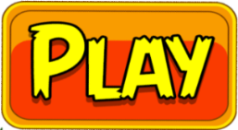

Bài 3+4: LẤY KẸO CHO ẾCH XANH

Slide 16

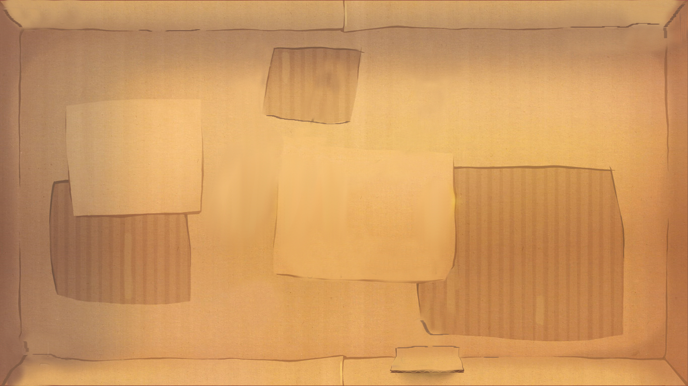





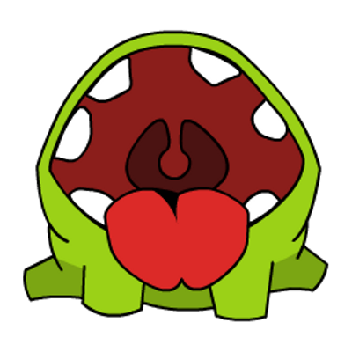

Bắt đầu!
Xác định kiểu câu và chức năng: Anh tắt thuốc lá đi!
HẾT GIỜ
A. Câu cảm thán dùng để ra lệnh
B. Câu cầu khiến dùng để ra lệnh
C. Câu trần thuật dùng để ra lệnh
D. Câu câu nghi vấn dùng để đề nghị

Slide 17
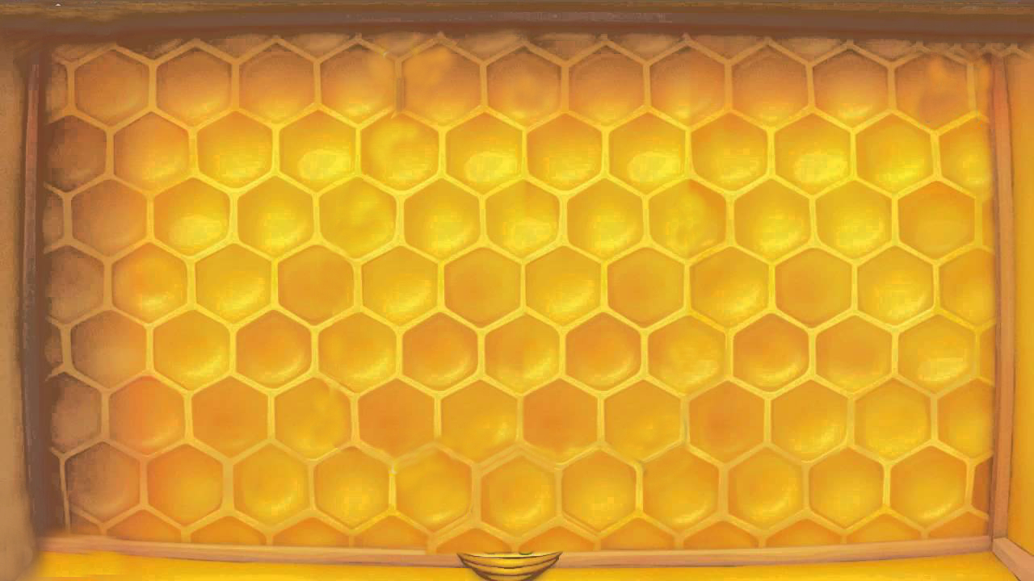
Bắt đầu!
Xác định kiểu câu và chức năng: Anh có thể tắt thuốc lá được không?
HẾT GIỜ
A. Câu cảm thán dùng để ra lệnh
B. Câu cầu khiến dùng để ra lệnh
C. Câu trần thuật dùng để ra lệnh
D. Câu câu nghi vấn dùng để đề nghị

Slide 18
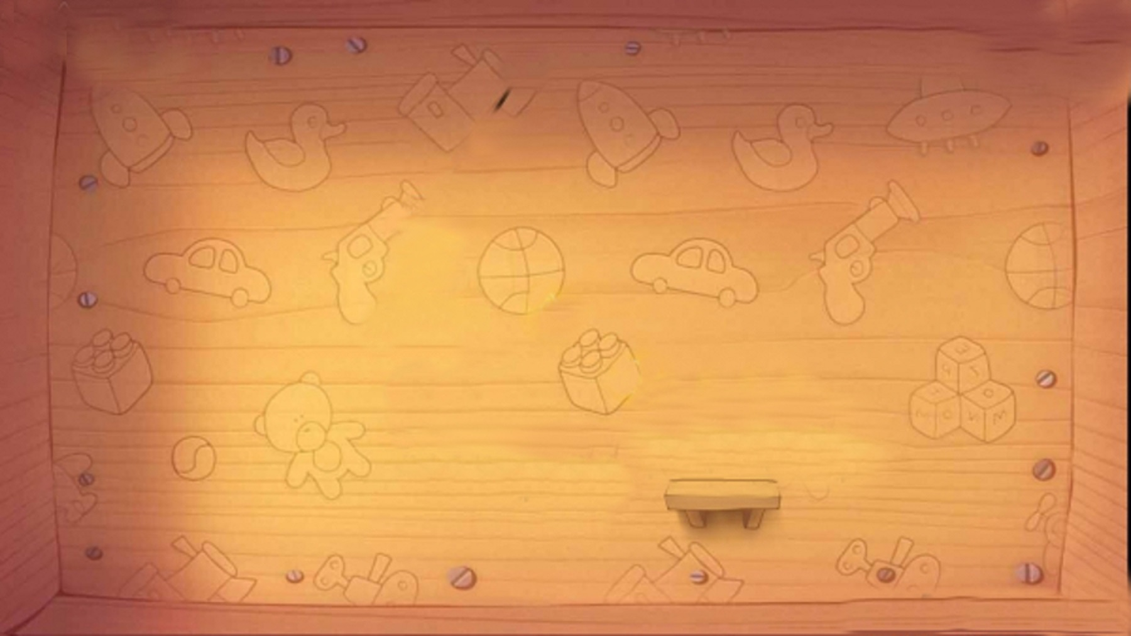
Bắt đầu!
Xác định kiểu câu và chức năng: Xin lỗi, ở đây không được hút thuốc lá.
HẾT GIỜ
A. Câu trần thuật dùng để đề nghị
B. Câu cảm thán dùng để ra lệnh
C. Câu trần thuật dùng để thông báo
D. Câu cảm thán dùng để kể

Slide 19

Câu trần thuật sau dùng để làm gì: “Đêm nay, đến phiên anh canh miếu thờ, ngặt vì cất dở mẻ rượu, em chịu khó thay anh, đến sáng thì về.”
Bắt đầu!
HẾT GIỜ
A. Thông báo
B. Cầu khiến
C. Hứa hẹn
D. Cam đoan

Slide 20
Bắt đầu!
Câu trần thuật sau dùng để làm gì: Tuy thế, nó vẫn kịp thì thầm vào tai tôi: “Em muốn cả anh cùng đi nhận giải.”
HẾT GIỜ
A. Kể; Hứa hẹn
B. Cầu khiến; Cam đoan
C. Kể; Cầu khiến
D. Cam đoan, cầu khiến

Slide 21

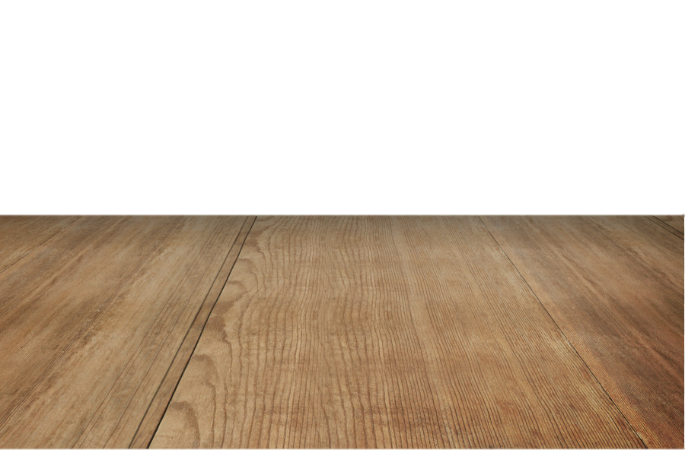
Câu nào dưới không dùng để kể, thông báo?
Bắt đầu!
HẾT GIỜ
A. Lão muốn ngài nhấc hộ bó củi lên cho lão.
B. Chúng ràng buộc dư luận, thi hành chính sách ngu dân.
C. Làng tôi ở vốn làm nghề chài lưới.
D. Sáng ra bờ suối, tối vào hang.

Slide 22
Bắt đầu!
Câu trần thuật: “Hùng Vương thứ mười tám có một người con gái tên là Mị Nương” dùng để làm gì?
HẾT GIỜ
A. Miêu tả
B. Kể
C. Thông báo
D. Nhận định

Slide 23

Bắt đầu!
Câu trần thuật sau dùng để làm gì? “Các con ơi, đây là lần cuối cùng thầy dạy các con.”
HẾT GIỜ
A. Kể
B. Nhận định
C. Miêu tả
D. Thông báo

Slide 24
Bắt đầu!
Trong 4 kiểu câu đã học, kiểu câu nào được sử dụng phổ biến nhất trong giao tiếp hằng ngày ?
HẾT GIỜ
A. Câu nghi vấn
B. Câu cầu khiến
C. Câu trần thuật
D. Câu cảm thán

Slide 25
Bắt đầu!
Chức năng chính của câu trần thuật là gì?
HẾT GIỜ
A. Để hỏi
B. Yêu cầu, đề nghị, khuyên bảo
C. Bộc lộ tình cảm, cảm xúc
D. Kể, thông báo, nhận định, miêu tả

Slide 26
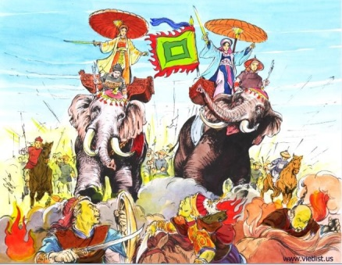
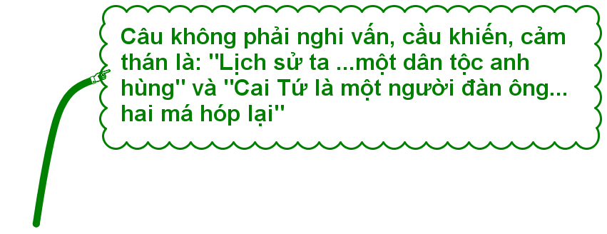
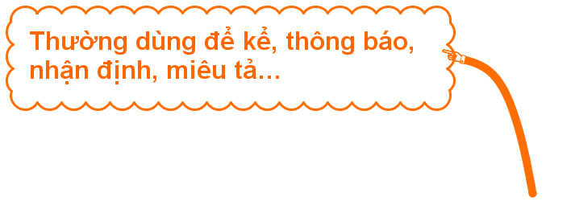
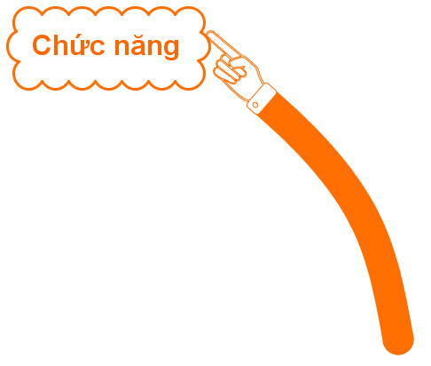
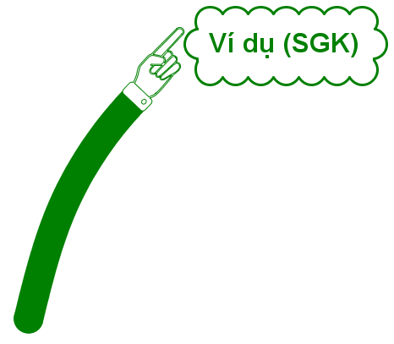
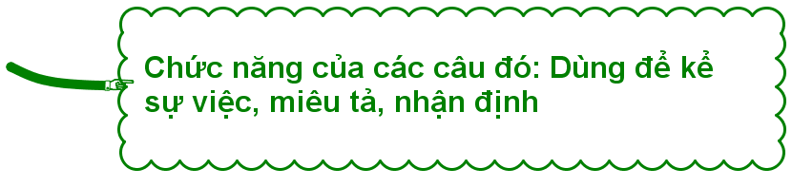
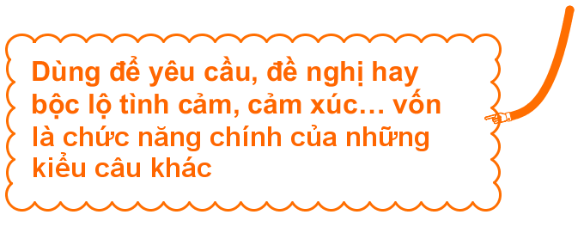
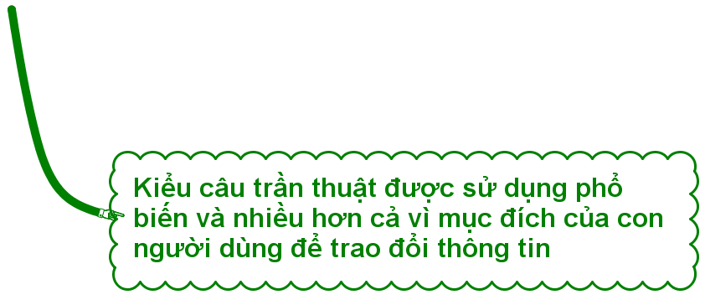
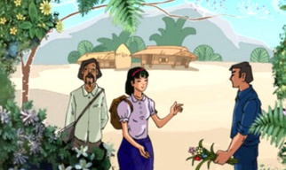

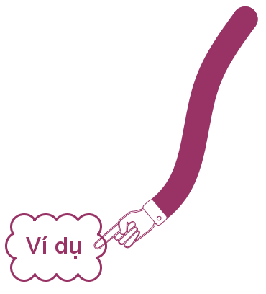
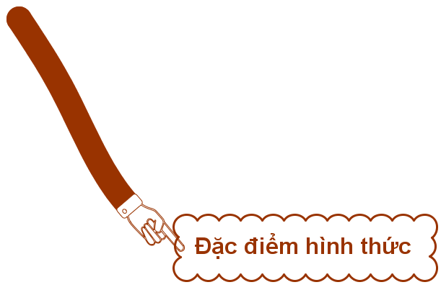
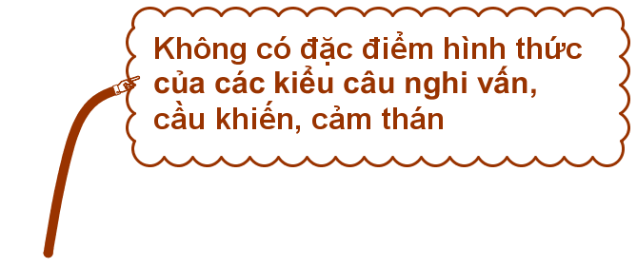
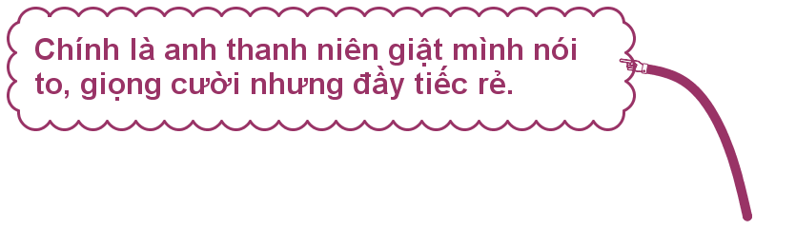
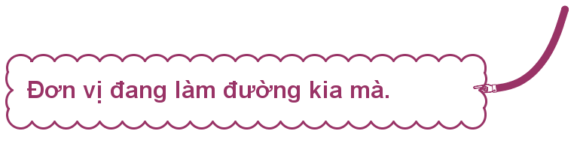
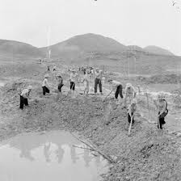
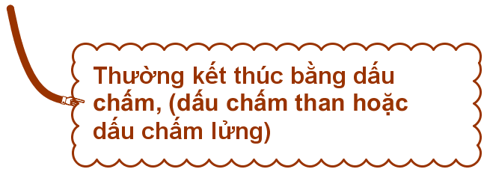

Slide 27

Bài tập về nhà
Viết một đoạn đối thoại có sử dụng 4 kiểu câu và cùng đóng lại đoạn kịch đó với bạn của mình
Sau kì nghỉ tết, Lan gặp lại Linh trên đường đến trường:
- Tết vừa rồi bạn có đi đâu chơi không?
Tết rồi cả gia đình mình về quê ăn tết vui lắm.
Lan hãy kể cho mình nghe với!
- Này nhé, mình được gặp ông bà, gia đình các cô chú, mình còn được lì xì nữa đó.
- Thích nhỉ!

Slide 28
Hướng dẫn tự học
Ôn lại bài cũ
Làm BTVN + Bài tập SGK vào vở
Chuẩn bị bài: Câu phủ định( đọc các ví dụ và trả lời câu hỏi phần tìm hiểu bài)
Tìm đọc thêm thông tin về câu trần thuật

Slide 29

Hẹn gặp lại các em!

